Slide 1
國立高雄應用科技大學電機工程系 104 學年度第 2 學期專題研究 專題題目:冷凍空調介紹 學生:進四電三甲 洪士棠 學號:102104119 指導老師:黃文良副教授

Slide 2
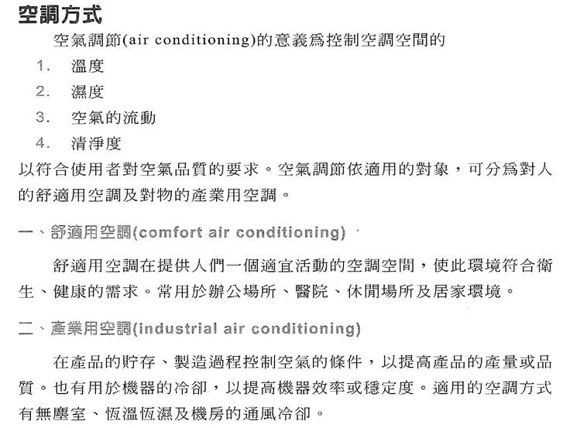

Slide 3
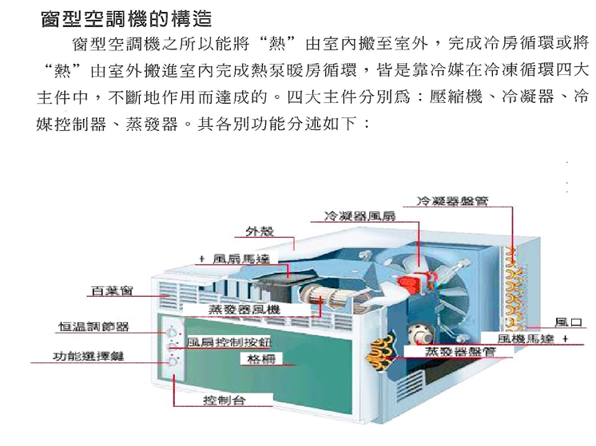

Slide 4
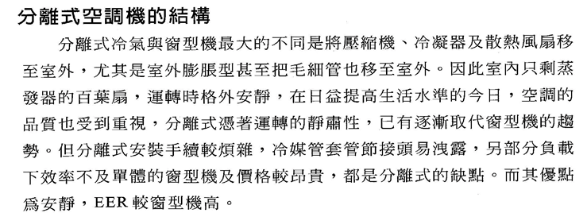

Slide 5
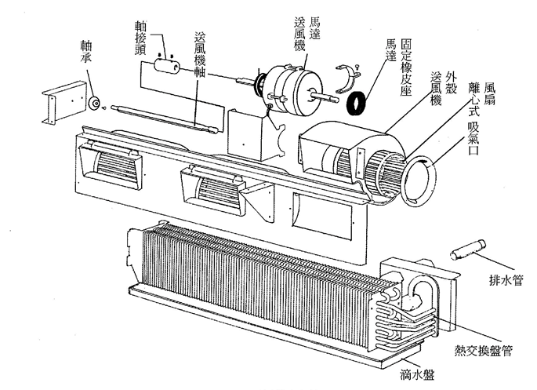

Slide 6
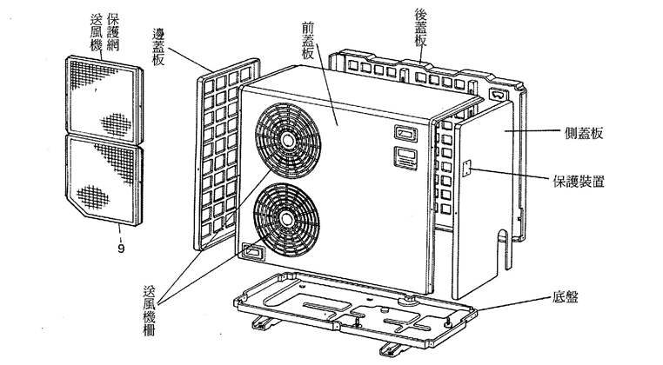

Slide 7
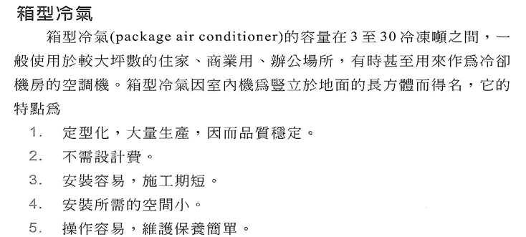

Slide 8
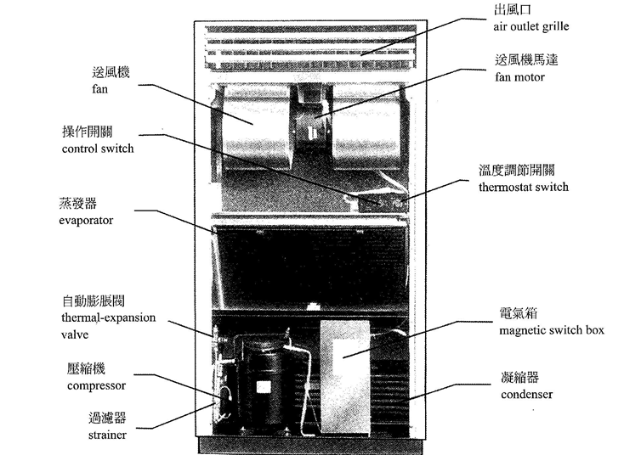

Slide 9
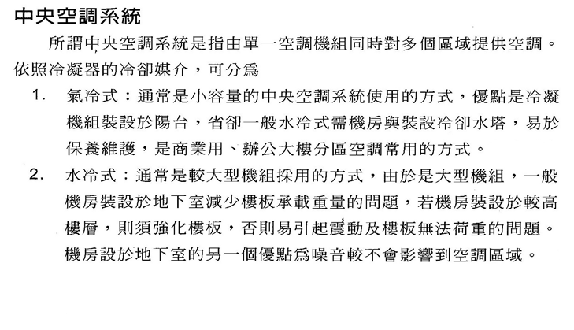

Slide 10
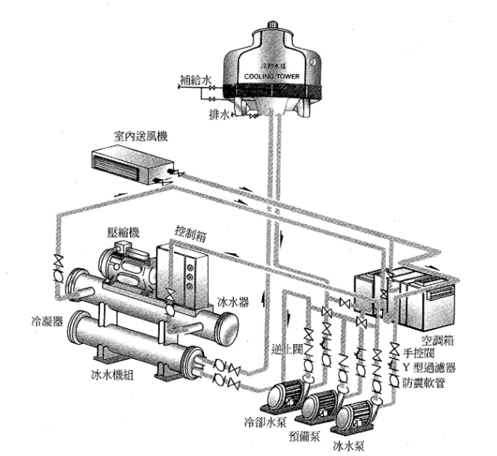

Slide 11
本學期技術專題最困難之地方以及如何克服:
在本學期的專題，我遇到的困難是知道空調的各元件和構造，但不知如何以文字 的分飾來呈現。 我的解決方式，多查閱相關書籍和多問工作上的老前輩

